Slide 1
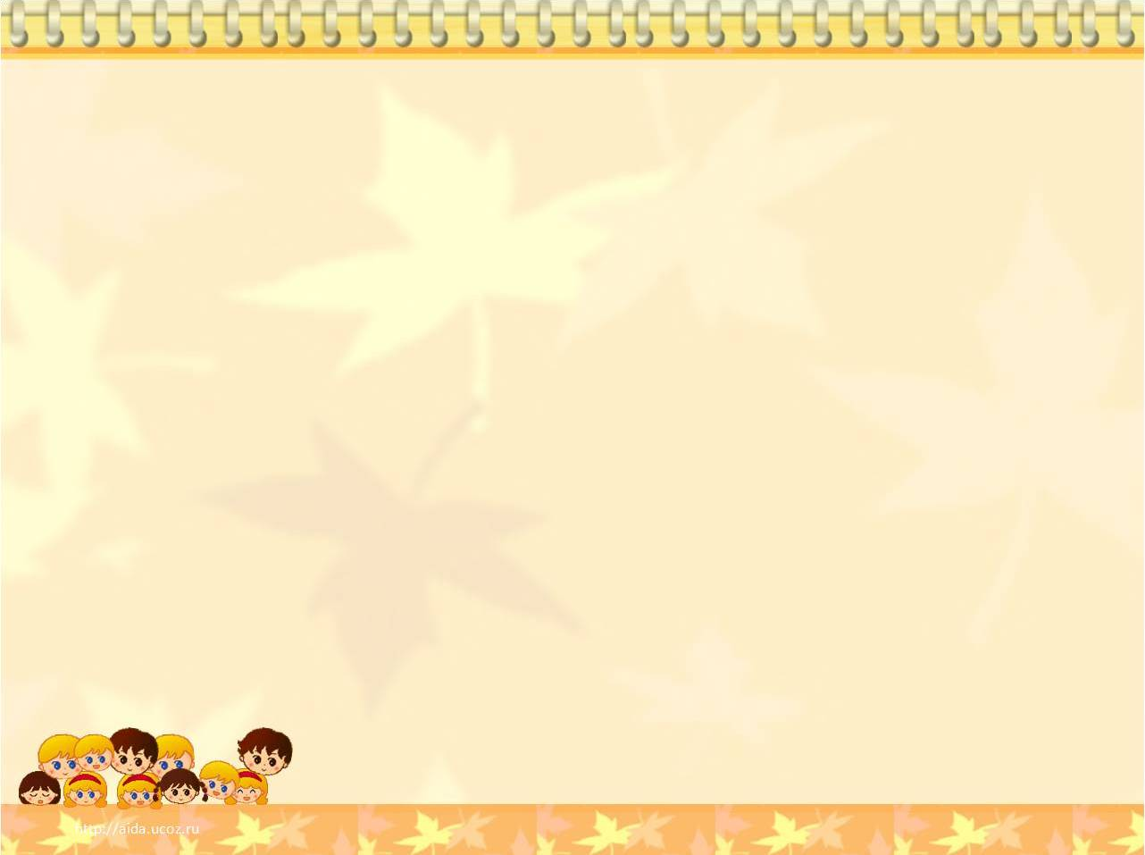
МБОУ ЦО № 31 им. Р. П. СТАЩЕНКО
Тема проекта
«Мы строители»
Воспитатель: Полякова О. А.

Slide 2
Участники проекта: дети подготовительной группы ОНР №2, родители воспитанников, воспитатель группы.
Продолжительность проекта: 2 недели (среднесрочный)
Тип проекта: познавательно-творческий
Проблема:
- недостаточный уровень знаний о строительных специальностях;
- отсутствие представлений о значимости и ценности труда строителей.

Slide 3
Актуальность проекта
В старшем дошкольном возрасте особое значение для полноценного развития детской личности приобретает дальнейшее приобщение к миру взрослых людей и созданных их трудом предметов. Ознакомление со строительными специальностями обеспечивает дальнейшее вхождение ребёнка в современный мир архитектуры, приобщение к его ценностям. Поэтому и возникла идея создания данного проекта. Углубленное изучение строительных специальностей способствует развитию представлений об их значимости, ценности труда каждого мастера.

Slide 4
Цель: Совершенствование у дошкольников конкретных представлений о строительстве и его этапах.
Задачи:
расширять представления детей о строительных специальностях, инструментах и материалах;
познакомить детей с профессиями: архитектор, каменщик, плотник, штукатур, моляр, электрик, экскаваторщик, прораб, бетонщик;
формировать конкретные представления об этапах строительства;
развивать сообразительность, умение активно комбинировать представления о постройках и различных трудовых процессах;
воспитывать уважение к труду;
пополнять словарный запас на тему «Строитель»;
заинтересовать родителей в совместной игре с детьми.

Slide 5
Ожидаемый результат:
Для детей:
Расширение знаний детей о профессии строитель.
• Формирование конкретных представлений об этапах строительства.
• Пополнение словарного запаса на тему «Строитель».
• Воспитание у детей уважительного отношения к человеку труда.
Для членов семьи:
• Повышение активности и заинтересованности всех членов семьи в жизни
детского сада.
Для педагогов:
Повышение педагогического профессионализма.

Slide 6
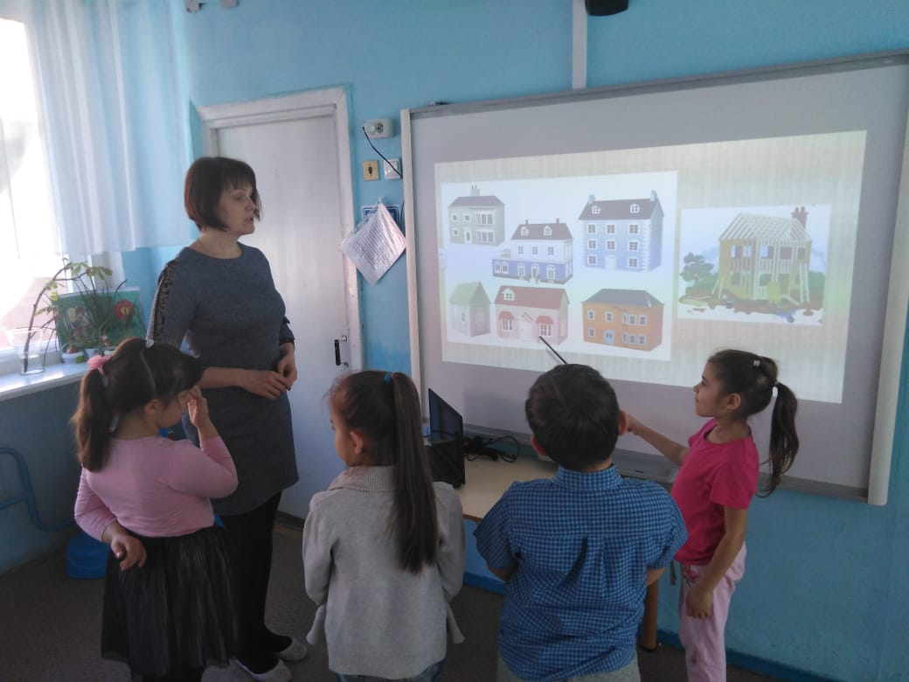
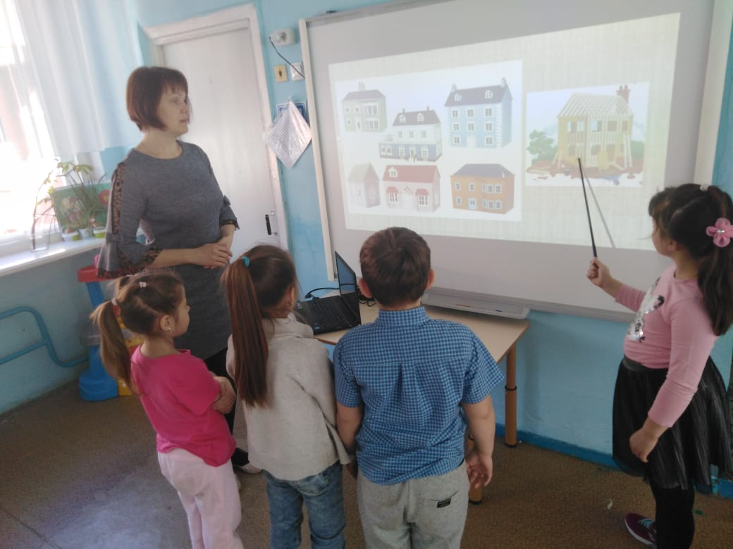
Подготовительный этап
Постановка проблемы («кейс-иллюстрация»)

Slide 7
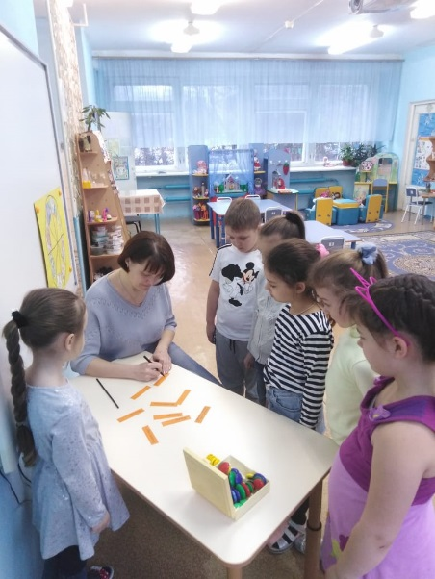
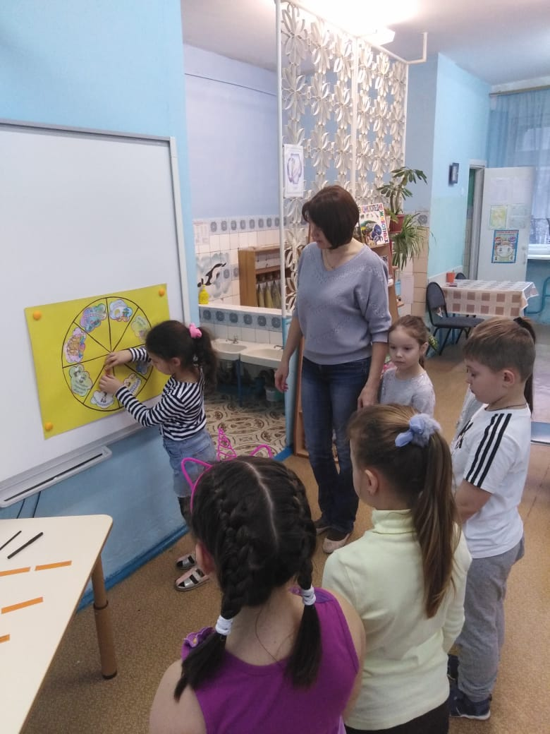
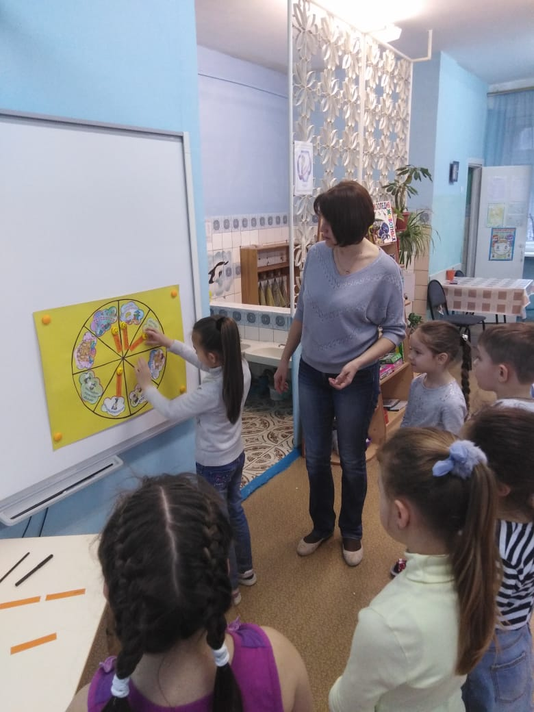
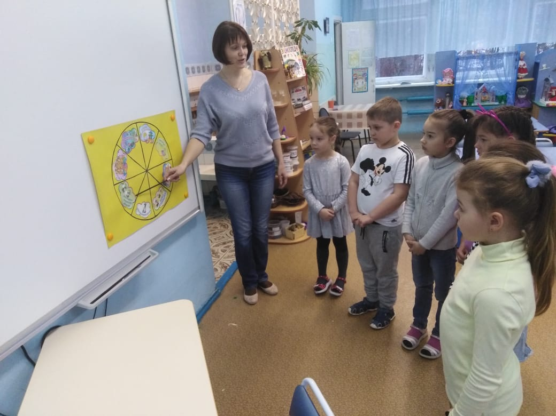

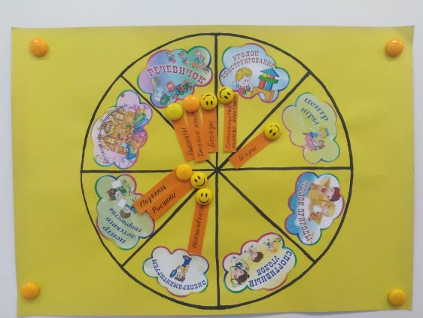
Подготовительный этап
Планирование деятельности
(«Колесо выбора» с
изображением центров активности)

Slide 8
Планирование проектной деятельности по центрам активности
Работа с детьми |  | Работа с родителями
Центр игры | Сюжетно-ролевые игры: «Стройка», «Строительство города», «Я архитектор». Дидактические игры: «Мир профессий», «Профессии на стройке», «Кто чем занимается». | Консультации: «Сюжетно-ролевая игра в жизни ребенка»; «Ранняя профессиональная ориентация дошкольников». Круглый стол «Ребенок в игре». Совместное изготовление лэпбука «Строитель».
Уголок конструирования | Строительные игры: «Ремонт здания», «Наша улица».
Центр «Речевичок» | Чтение художественной литературы. Беседы по теме: «Что такое стройка», «Кто строил наш дом», «почему на стройке так много профессий».
Центр детского творчества | Рисование: «Грузовик», «Строительные инструменты», «Кремль». Аппликация: «Наша улица», «Трактор».
Непосредственно образовательная деятельность | ОО Познавательное развитие - «Профессии на стройке», «Как построить дом». ОО Речевое развитие – «Стройка».

Slide 9
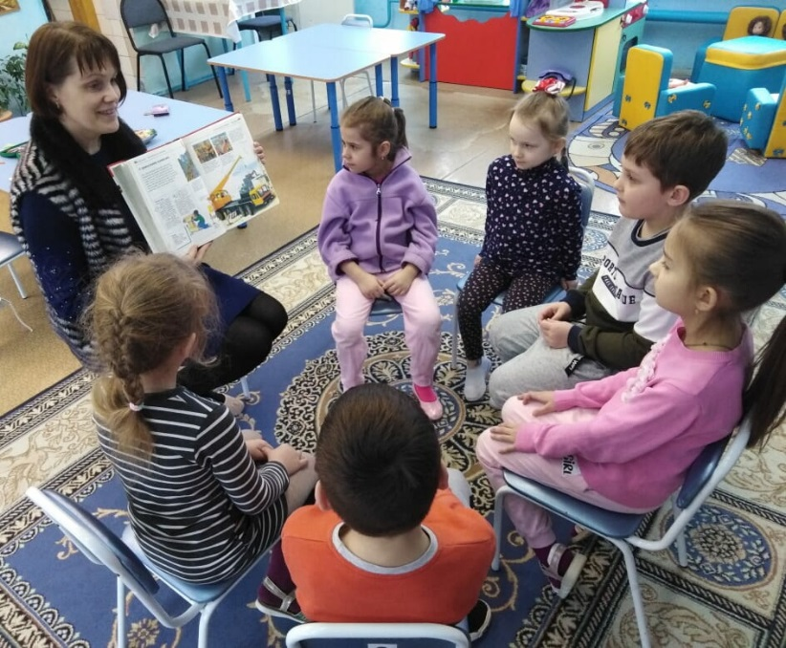
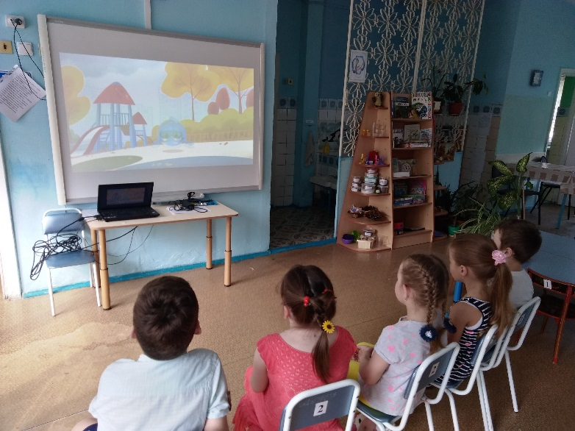
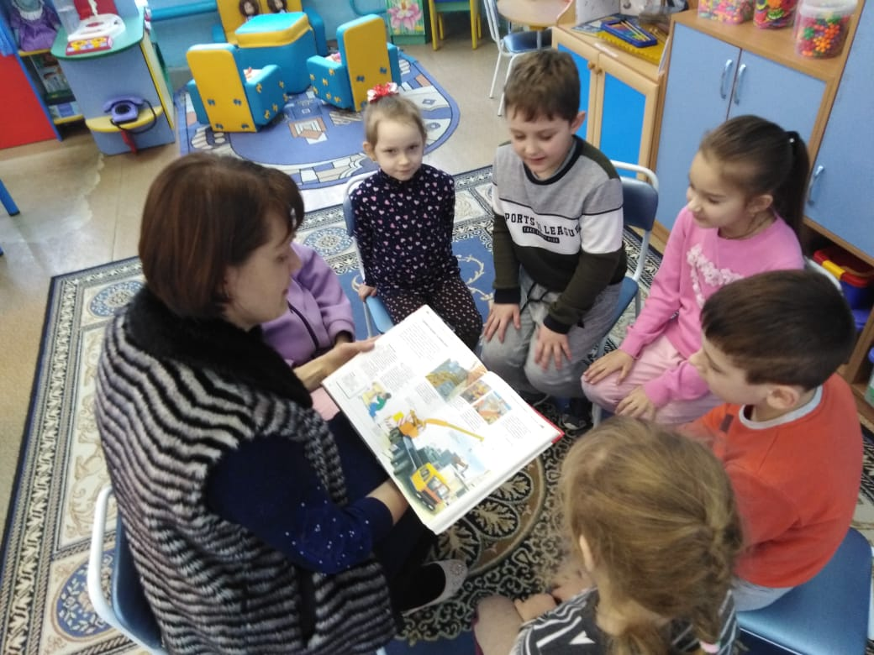
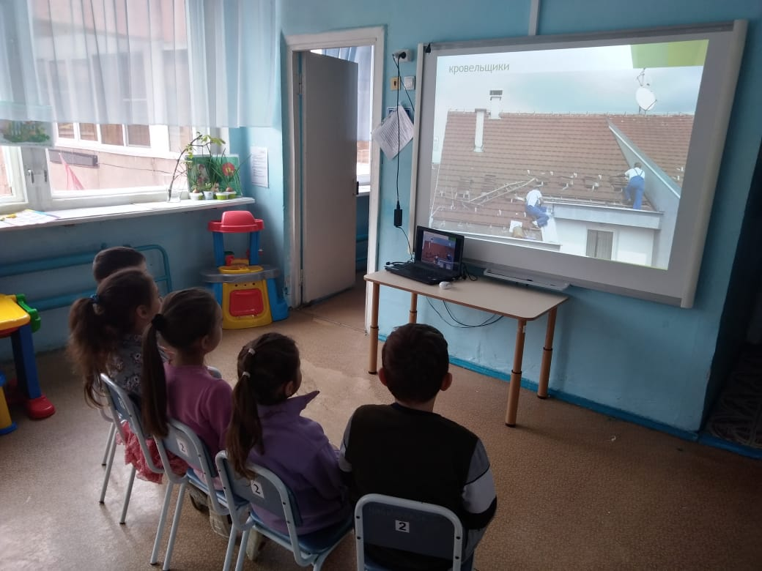
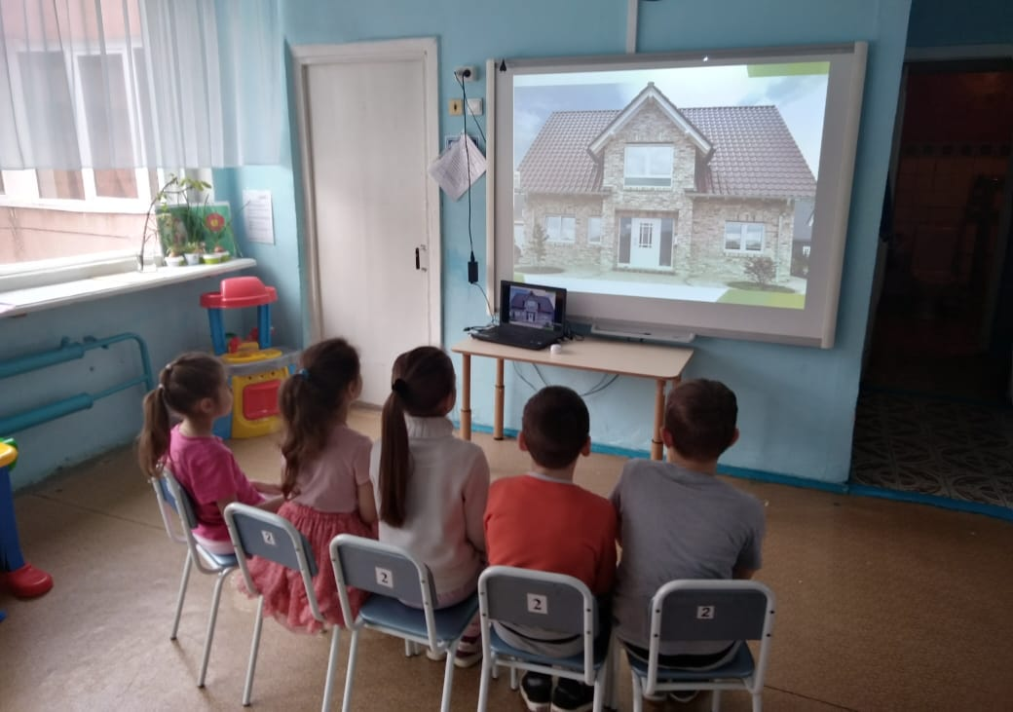
Реализация проекта
Чтение
художественной
литературы
Просмотр
видеофильмов

Slide 10
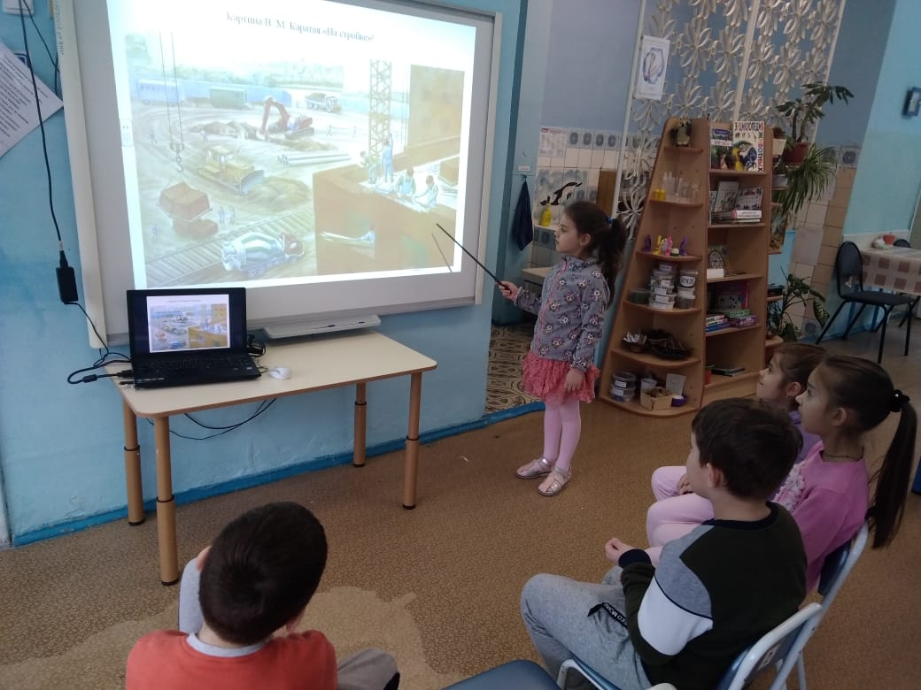
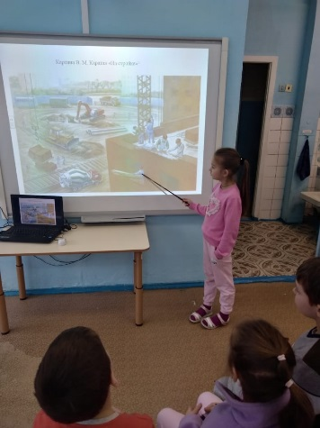
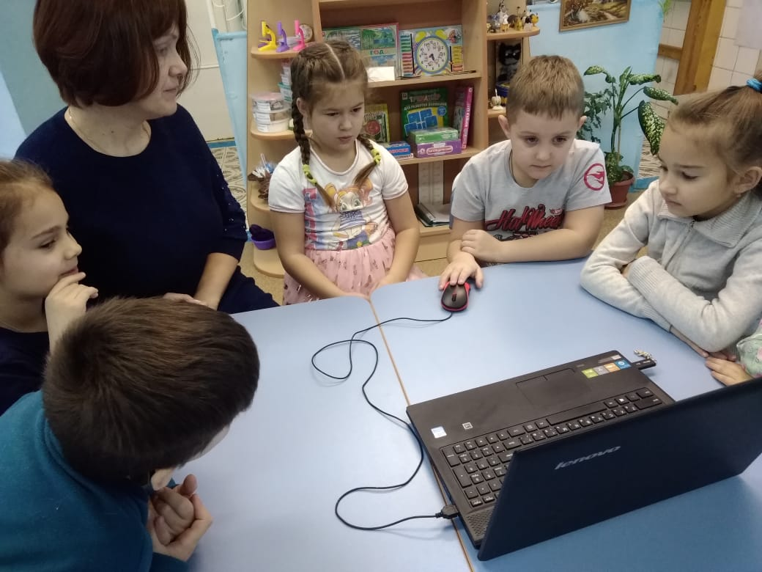
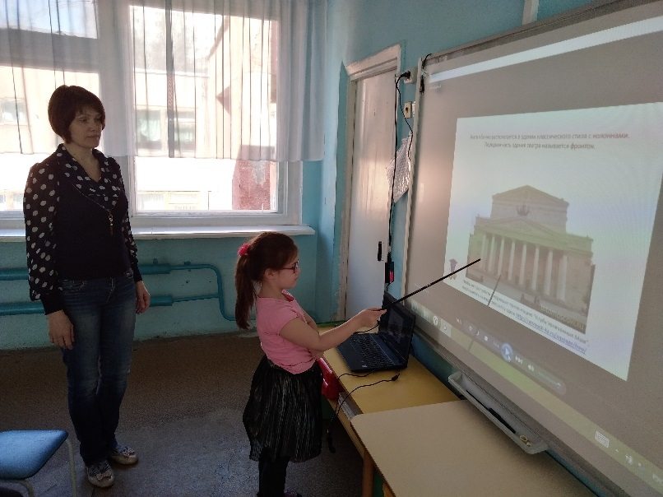
Реализация проекта
Беседы по теме
Тематические занятия

Slide 11
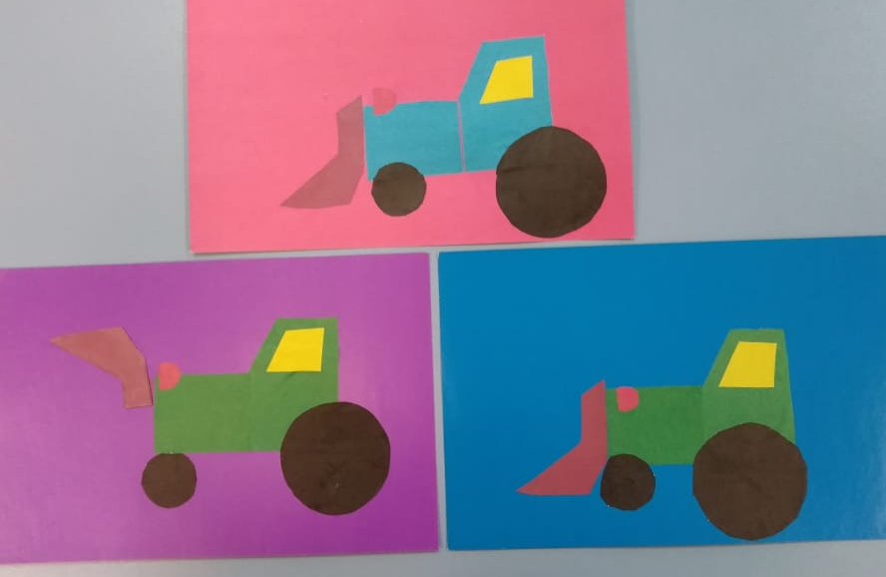
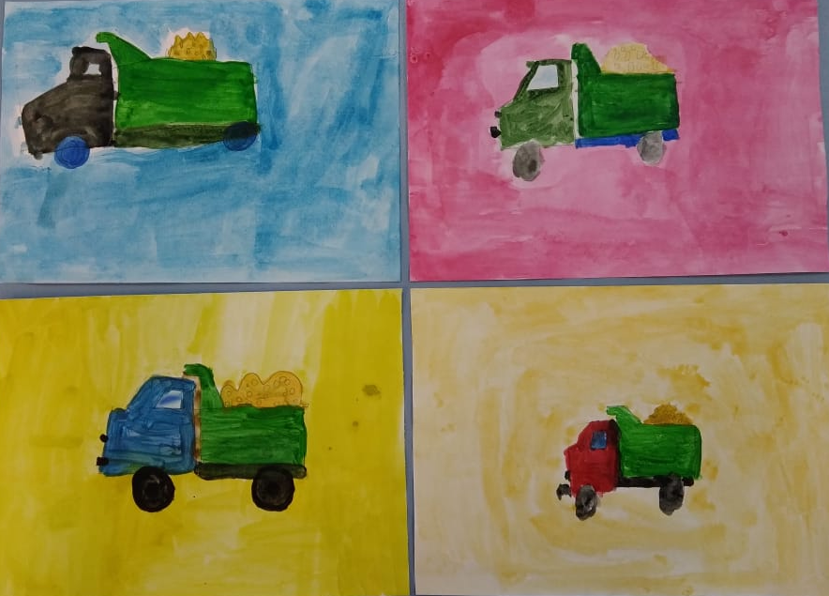
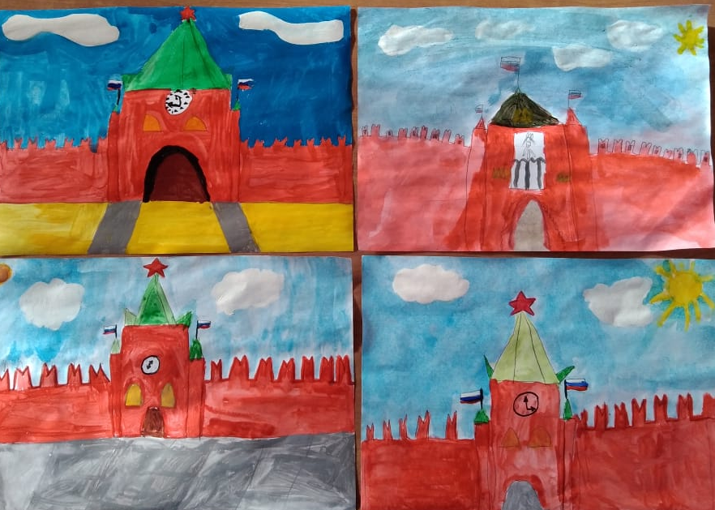
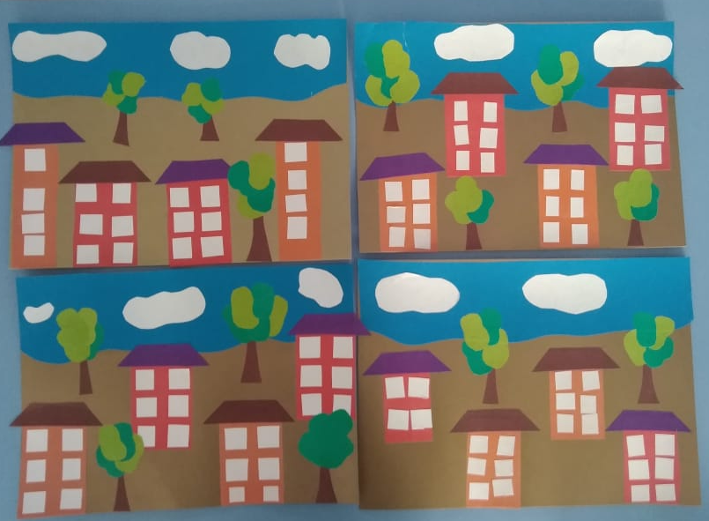
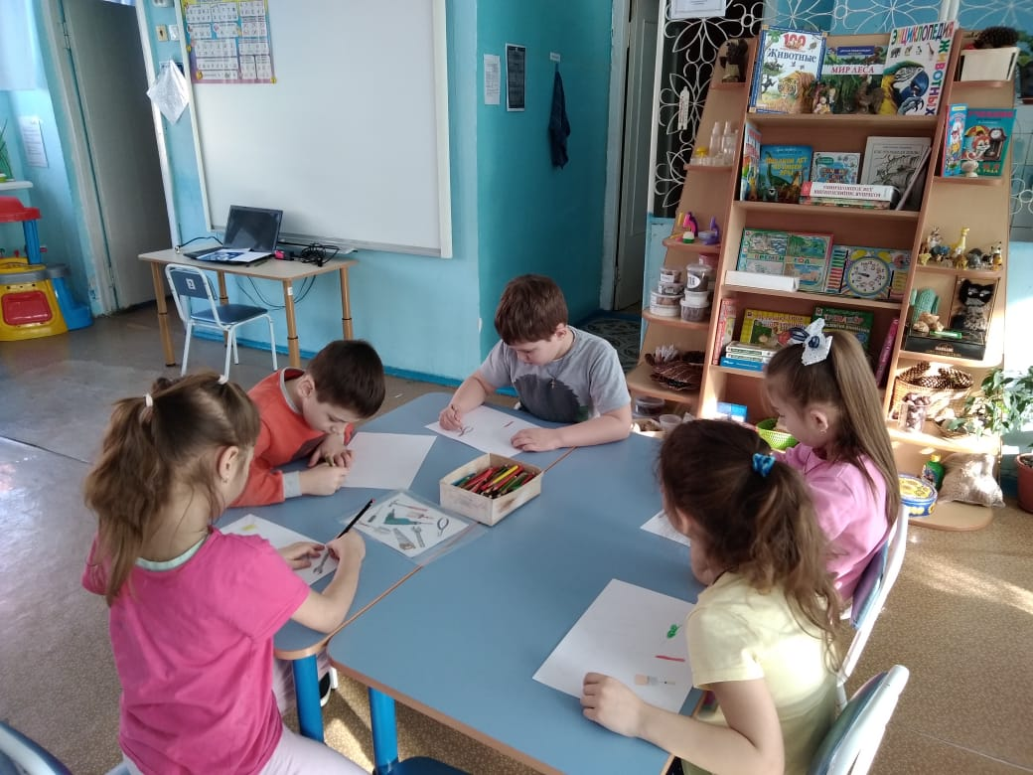
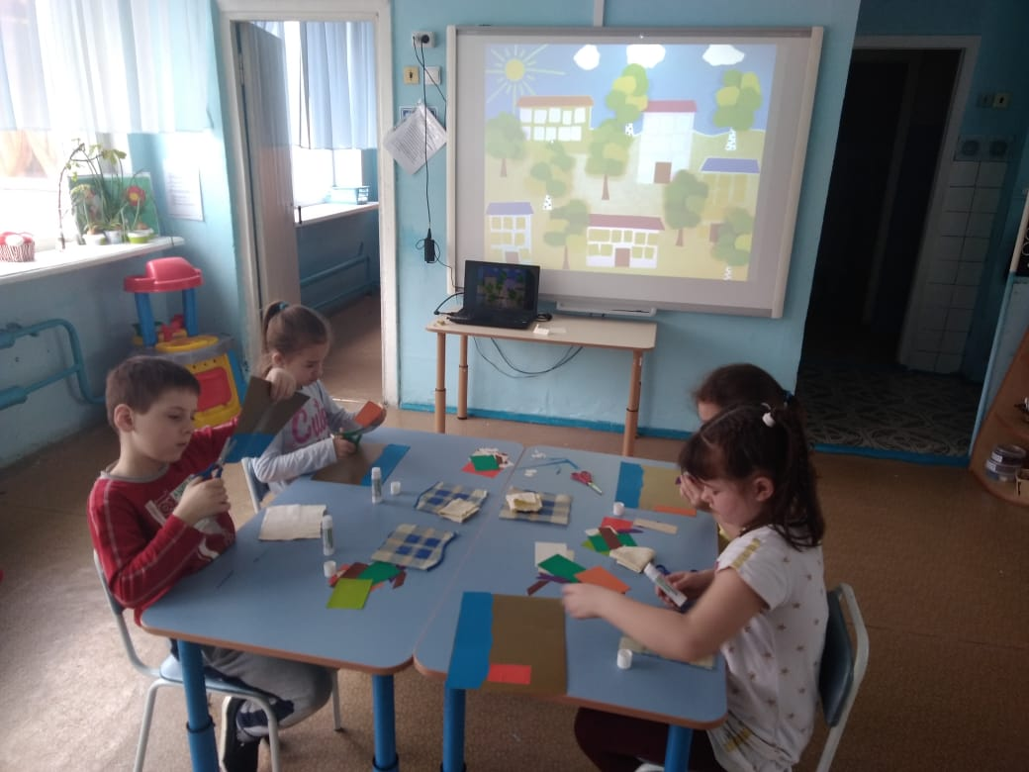
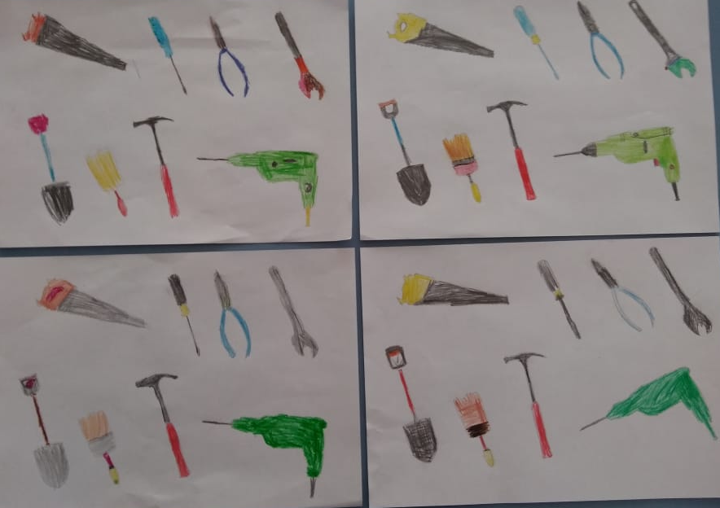
Реализация проекта
Продуктивная
деятельность

Slide 12
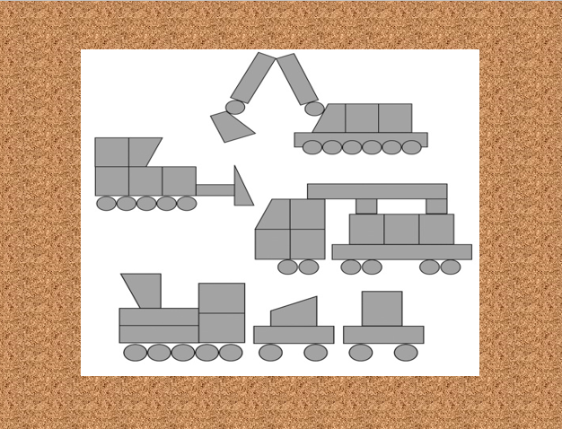
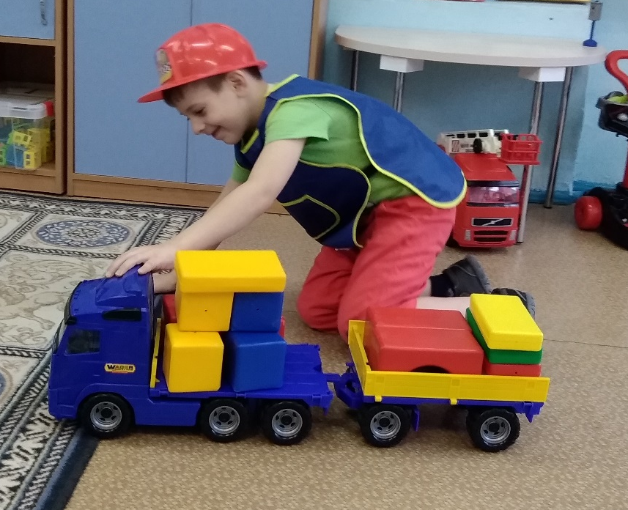
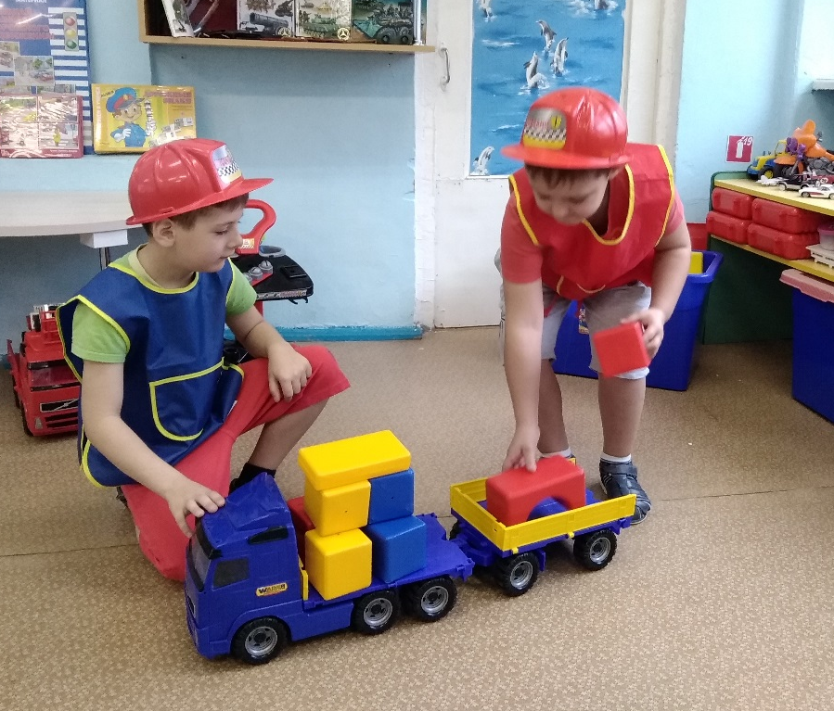
Реализация проекта
Знакомство со спец. техникой

Slide 13
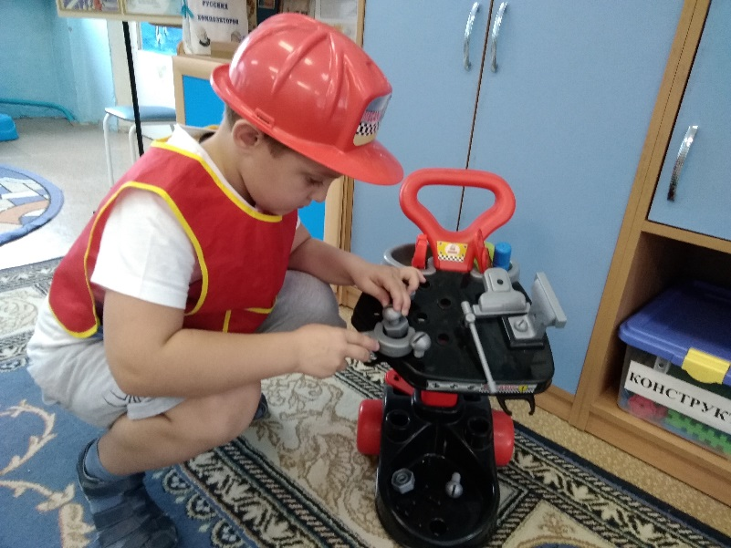
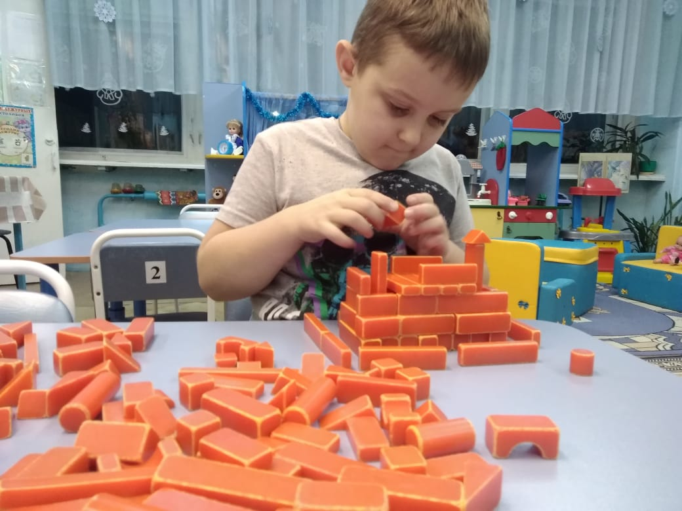
Реализация проекта
Индивидуальная работа

Slide 14
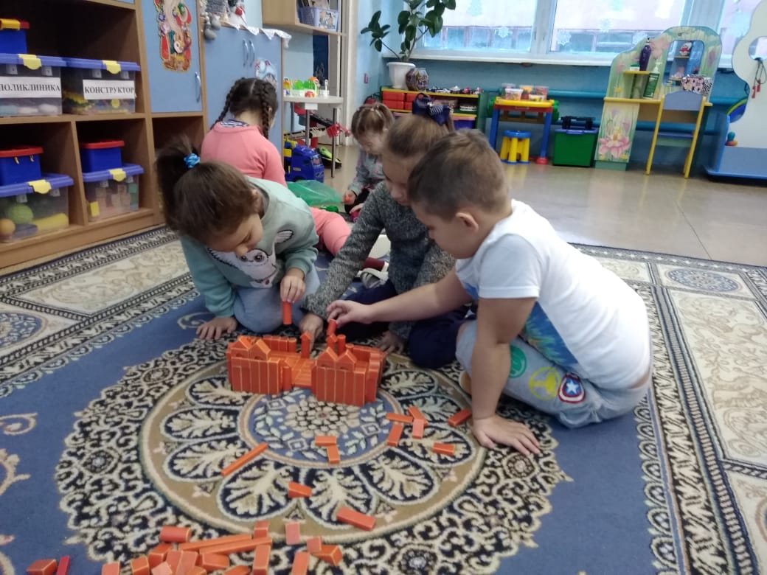
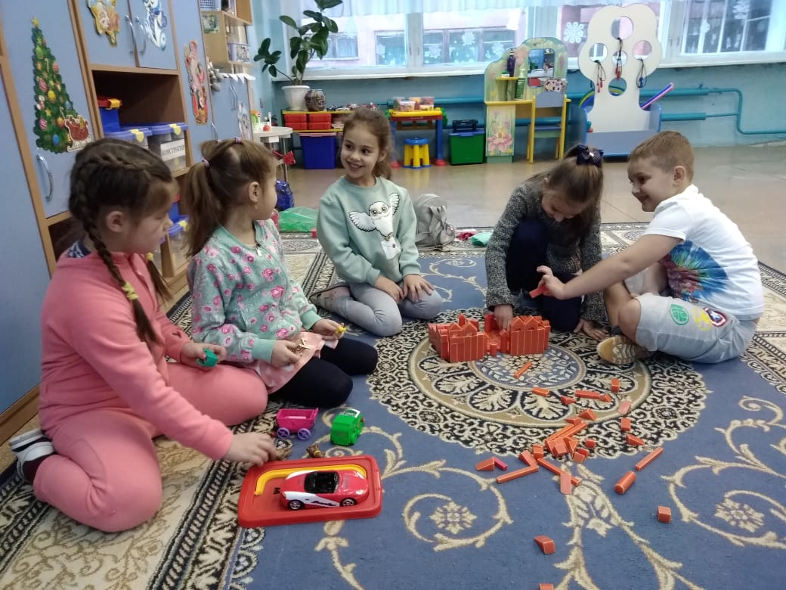
Реализация проекта
Использование строительного материала
в самостоятельной деятельности

Slide 15
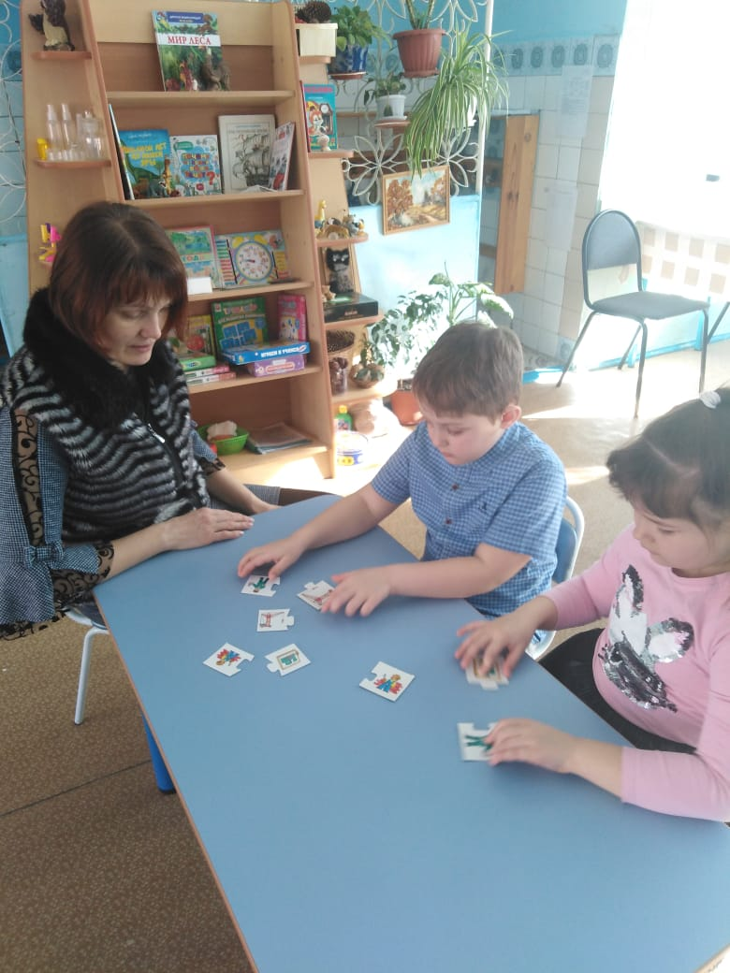
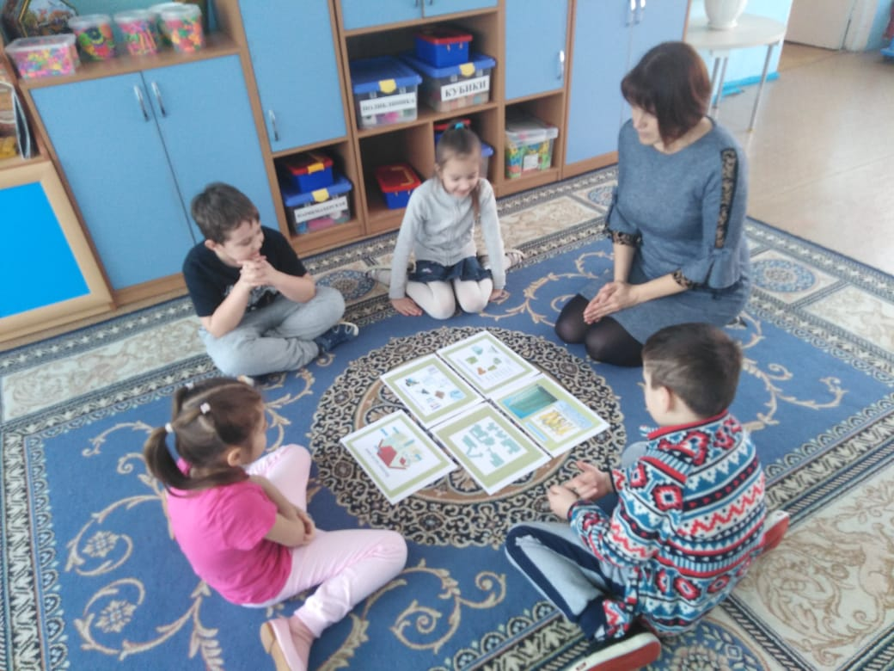
Реализация проекта
Использование дидактических игр и упражнений

Slide 16
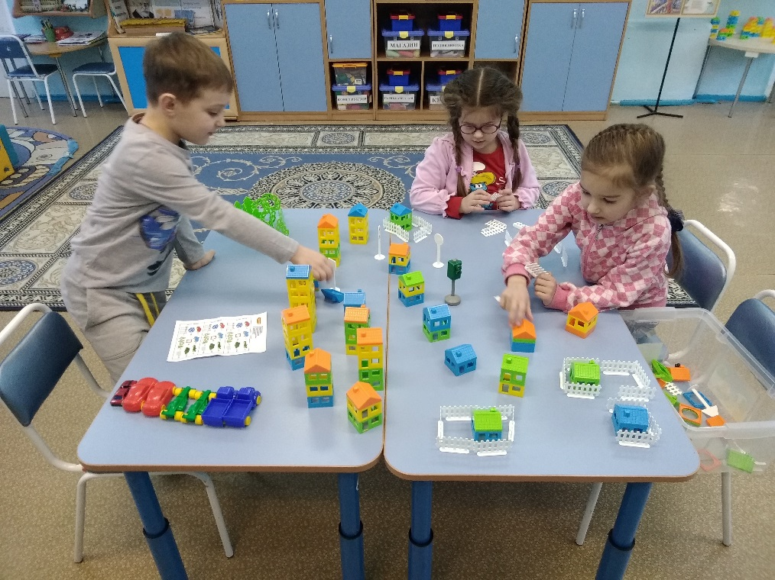
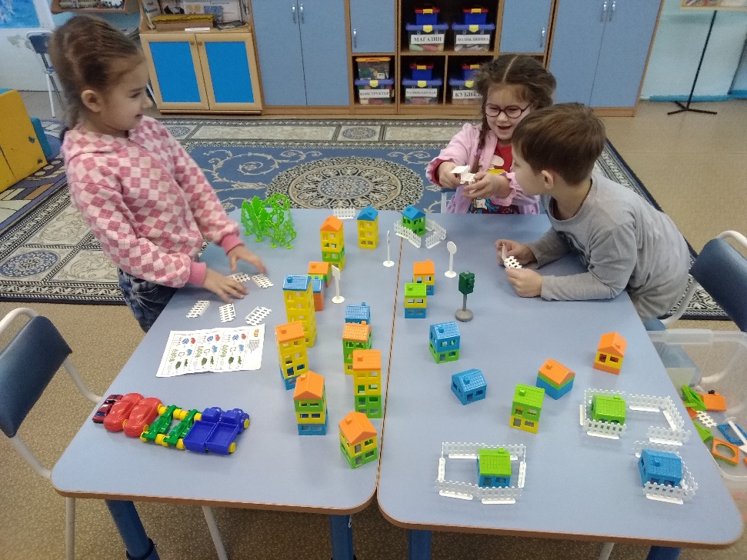
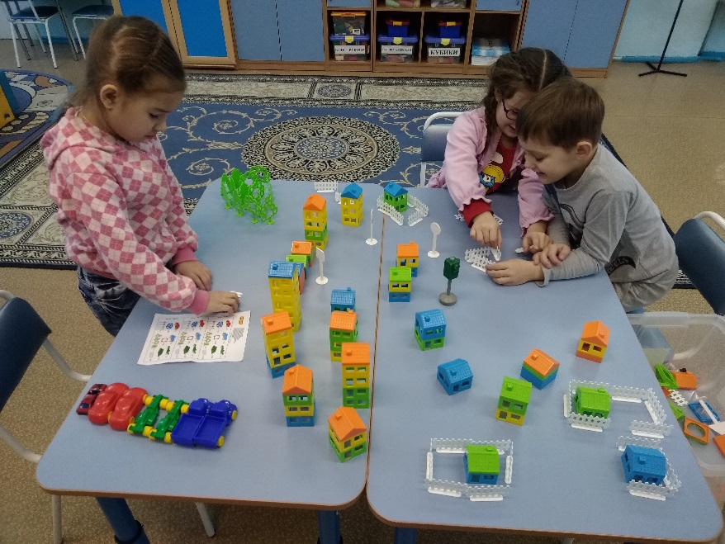
Реализация проекта
Настольная игра «Я архитектор»

Slide 17
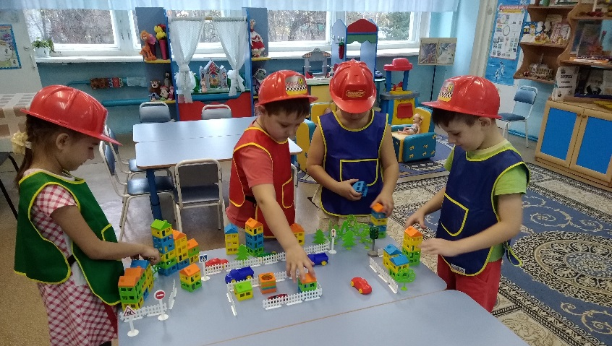
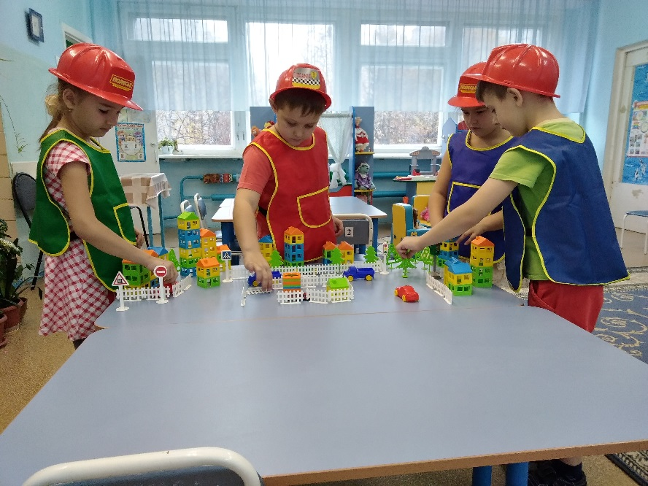
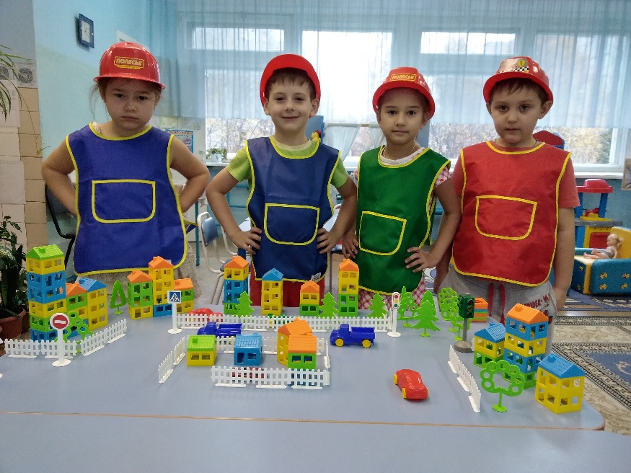
Реализация проекта
Строительная игра
«Наша улица»

Slide 18
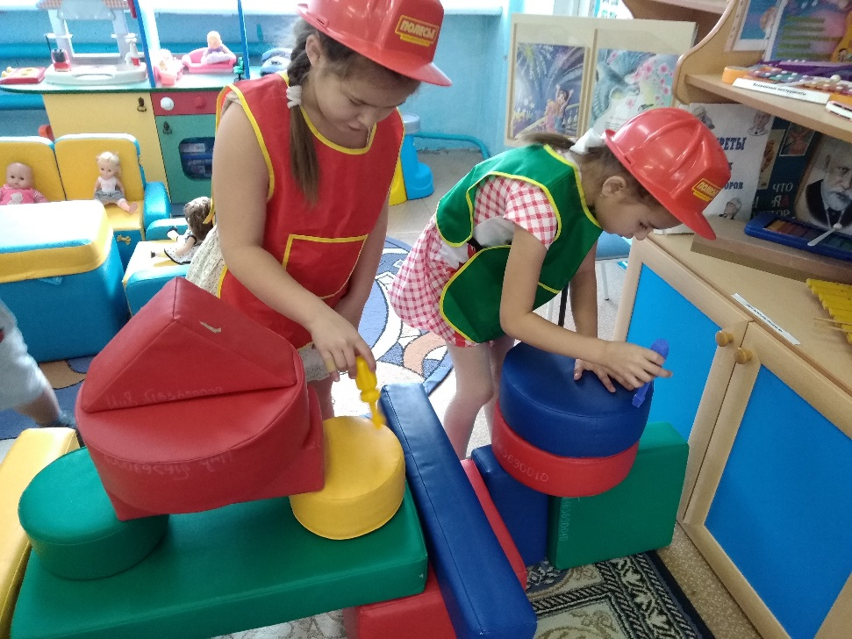
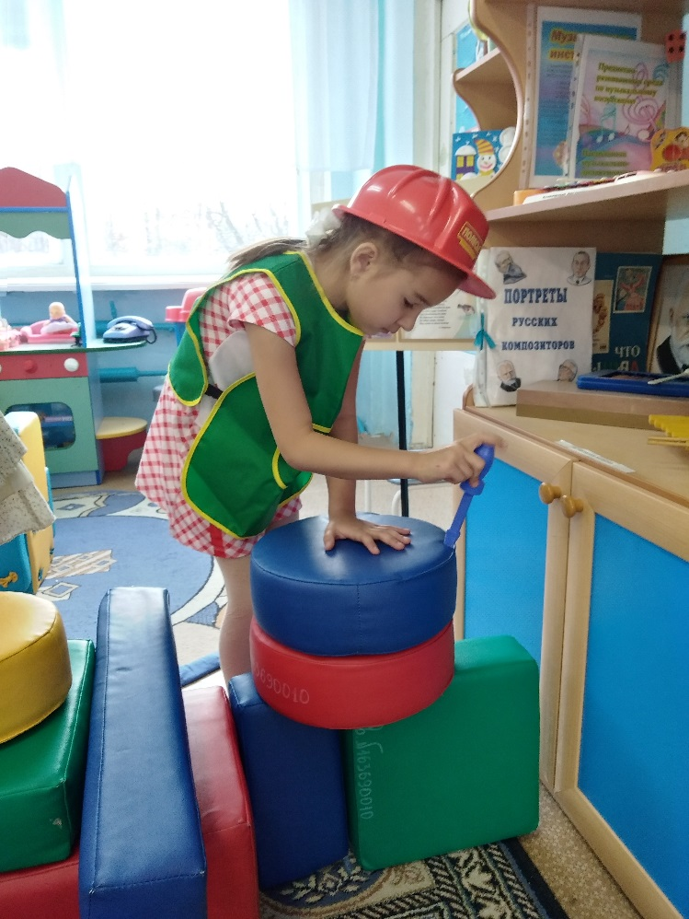
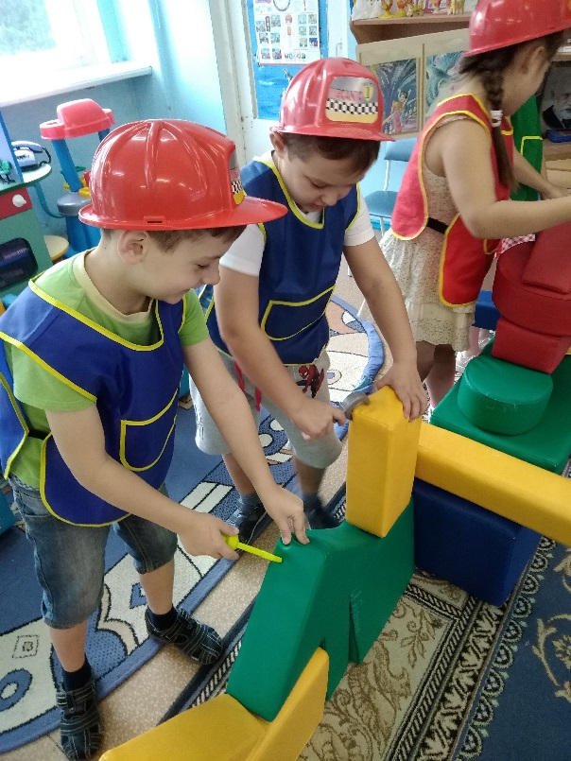
Реализация проекта
Строительная игра
«Ремонт здания»

Slide 19
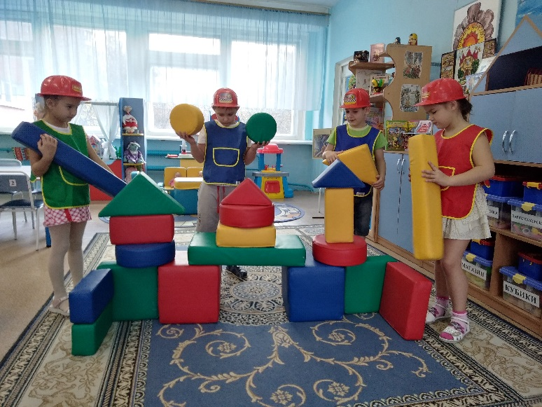
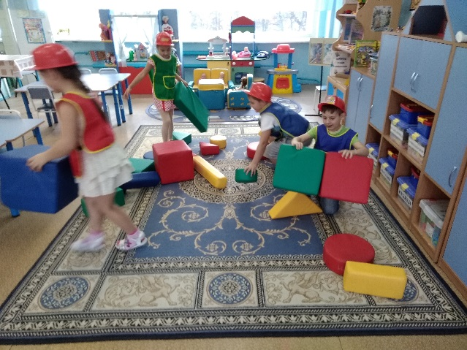
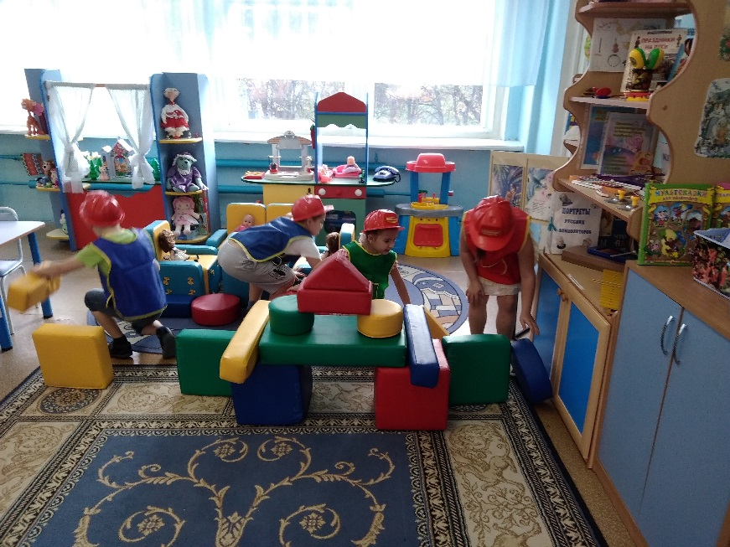
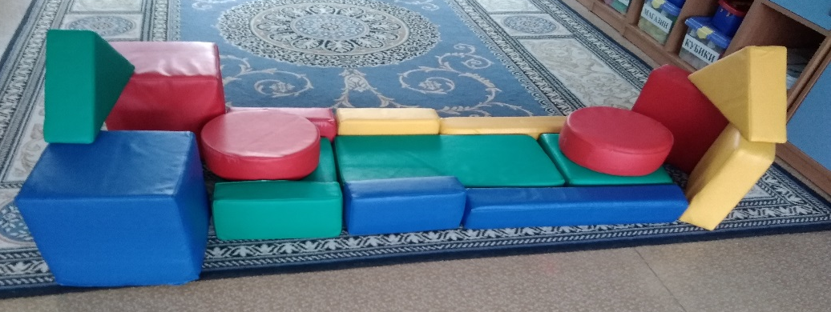
Реализация проекта
Сюжетно-ролевая
игра «Стройка»

Slide 20
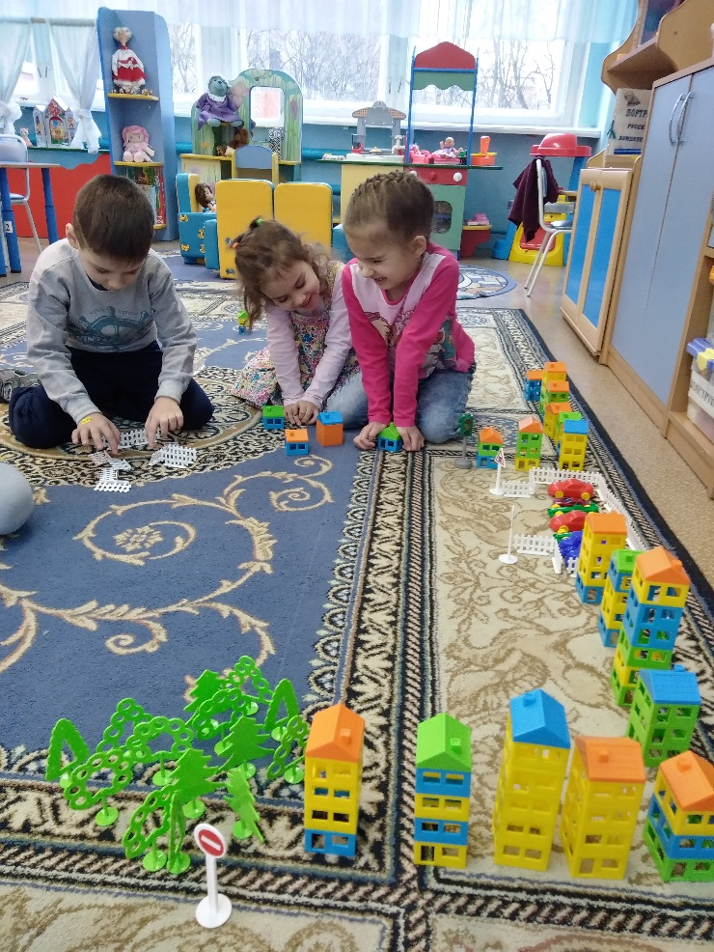
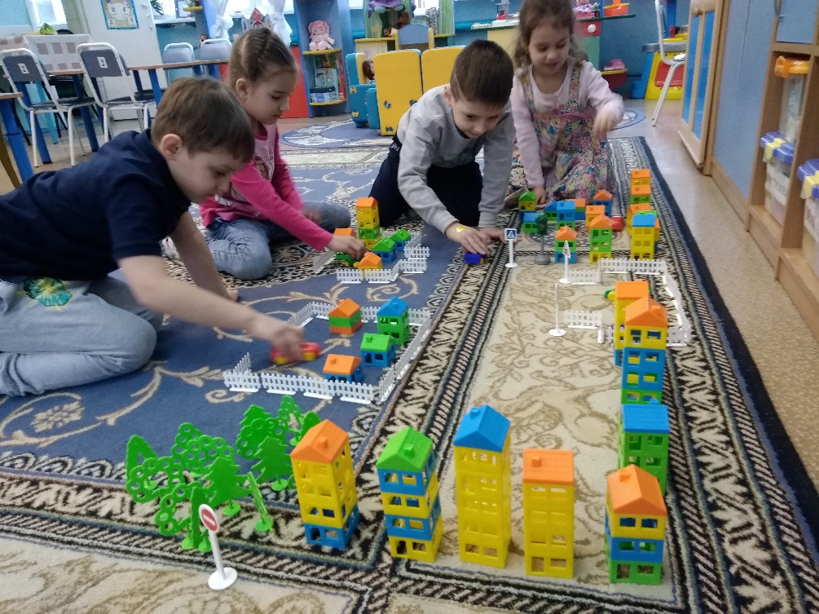
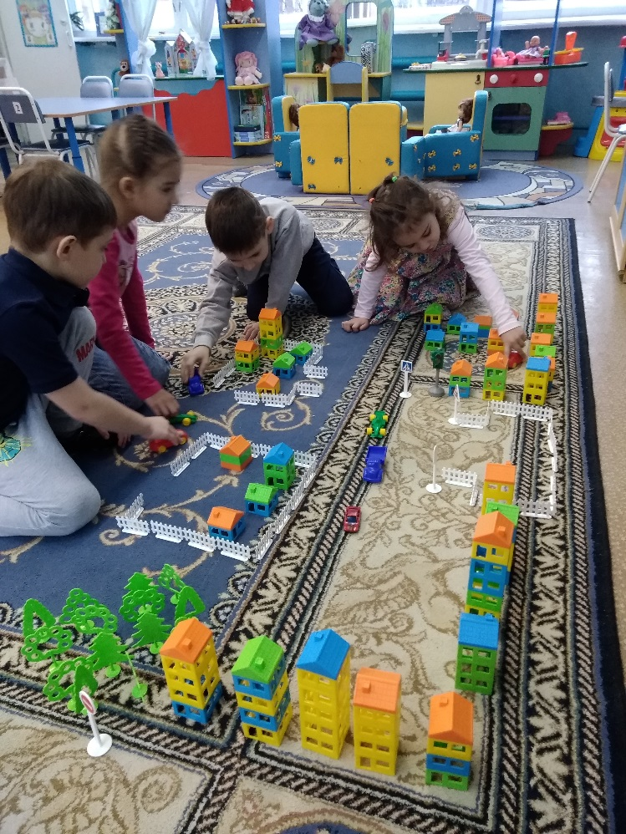
Реализация проекта
Сюжетно-ролевая игра
«Строительство города»

Slide 21
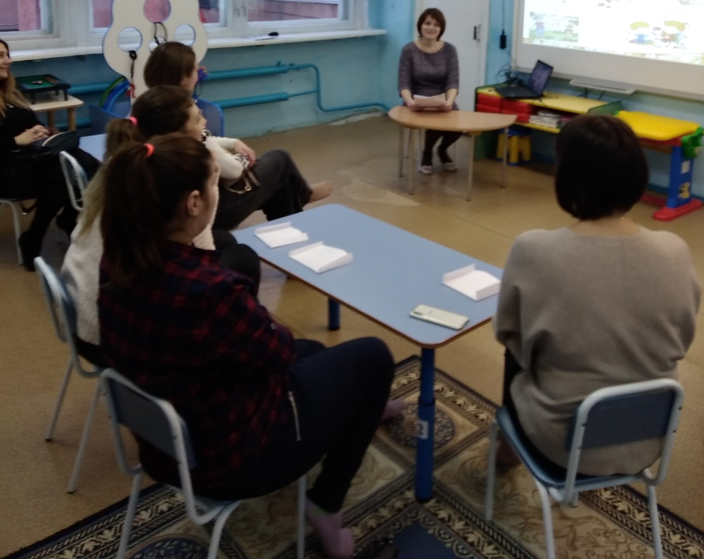


Реализация проекта
Работа с родителями

Slide 22







Заключительный этап
Презентация проекта –
итоговое тематическое занятие

Slide 23





Заключительный этап
Продукт проекта –
лэпбук, изготовленный
совместно с родителями

Slide 24






СПАСИБО
ЗА ВНИМАНИЕ!

